Slide 1
Зарубежные и отечественные психологи

Slide 2
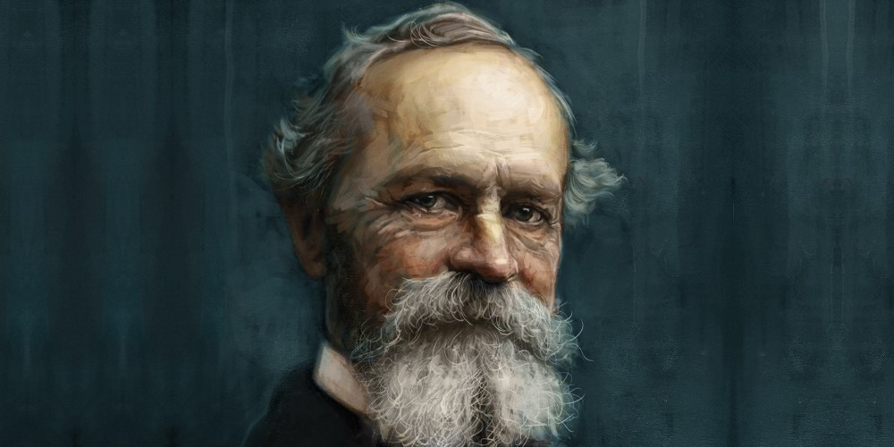
Уильям Джеймс (1842 – 1910)
Американский философ и психолог, один из основателей и ведущий представитель направлений прагматизма и функционализма. Часто называется отцом современной психологии

Slide 3
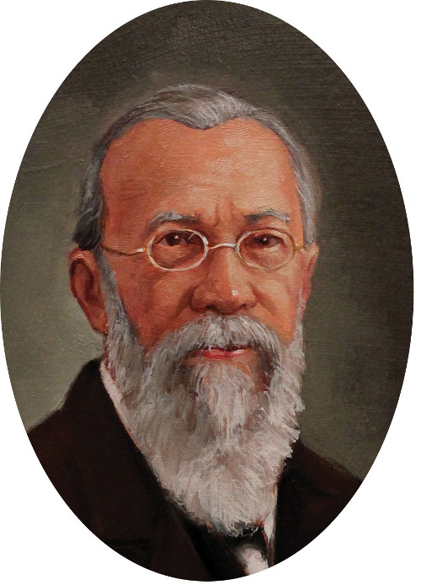
ВУНДТ (Wundt) Вильгельм (1832-1920)
Немецкий врач, физиолог и психолог. В области психологии использовал экспериментальную психологию, основная фигура в социальной психологии, последние годы жизни Вундта прошли под знаком психологии народов, которую он понимал как учение о социальной основе высшей ментальной деятельности.

Slide 4
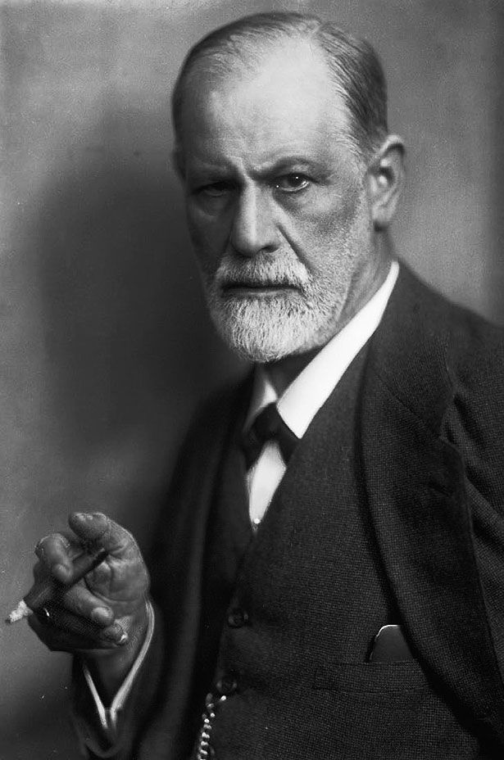
Зигмунд Фрейд (1856 – 1939)
Сигизму́нд Шло́мо Фрейд - австрийский психолог, психоаналитик, психиатр и невролог. Основатель психоанализа.

Slide 5
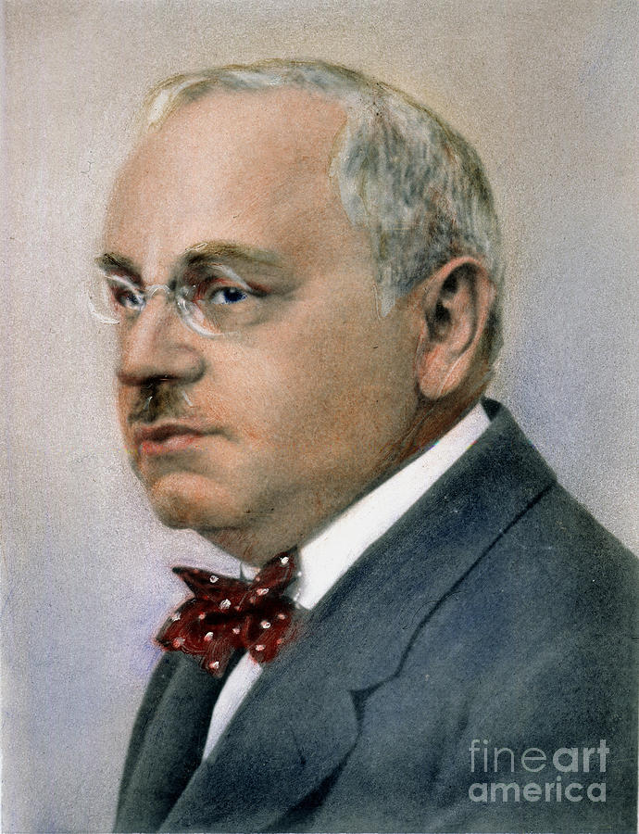
Альфред Адлер (1870 – 1937)
Австрийский психолог, психиатр и мыслитель, основатель индивидуальной психологии, создатель концепции индивидуальной теории личности.

Slide 6
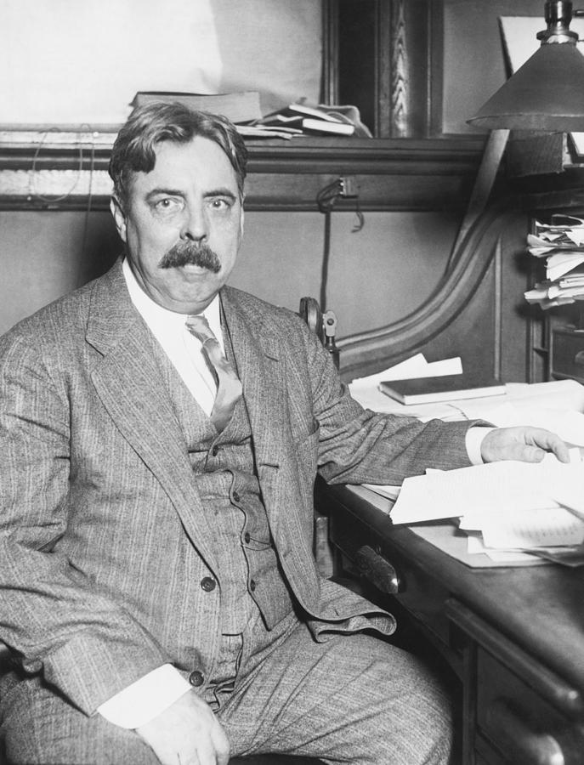
Эдвард Ли Торндайк (1874 – 1949)
Американский психолог и педагог. Исследовал поведение животных в "проблемном ящике", это привело к создании теории коннективизма.

Slide 7
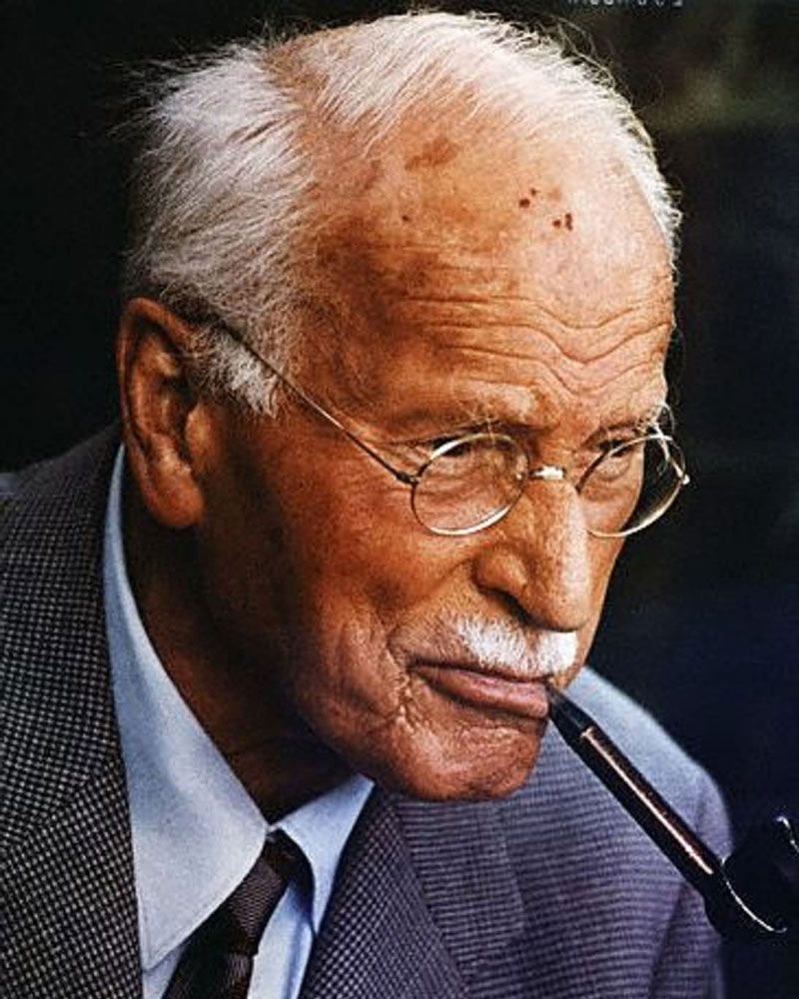
Карл Густав Юнг (1875 – 1961)
Швейцарский психиатр и педагог, философ, основоположник такого направления глубинной психологии как аналитическая психология, учения о коллективном бессознательном, автор теории личности, теории сновидений, ассоциативного метода, структуры личности, концепции психотипов, комплексов, символов и архетипов.
С 1907 по 1912 год был близким соратником Зигмунда Фрейда.

Slide 8
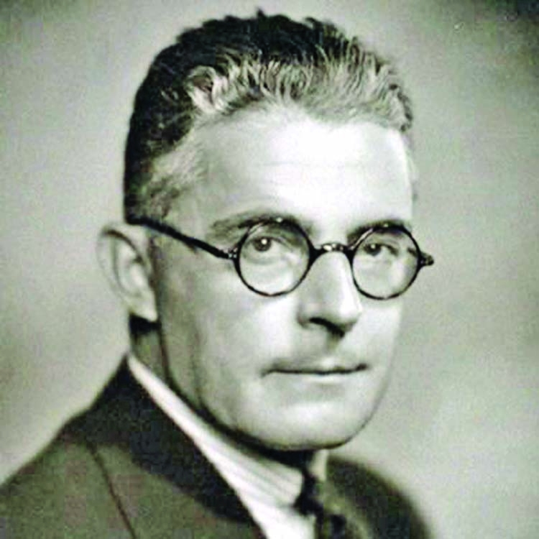
Джон Бродес Уотсон (1878 — 1958)
Американский психолог, основал бихевиоризм (от англ. behavior — поведение), который стал одной из самых распространённых теорий в западной психологии XX века.
В 1913 году определил психологию как науку о поведении.

Slide 9
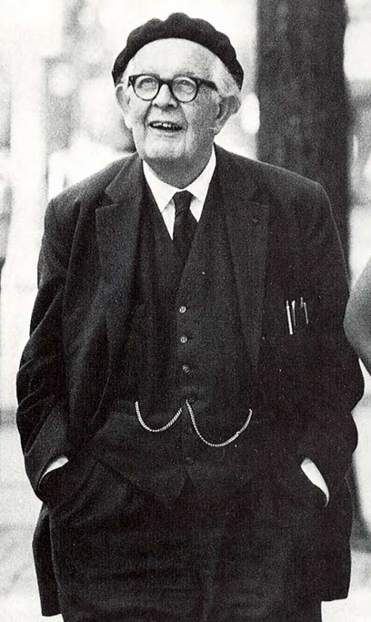
Жан Вильям Фриц Пиаже (1896 – 1980)
Швейцарский психолог и философ, известен работами по изучению психологии детей, создатель теории - когнитивного развития, основатель генетической психологии.

Slide 10
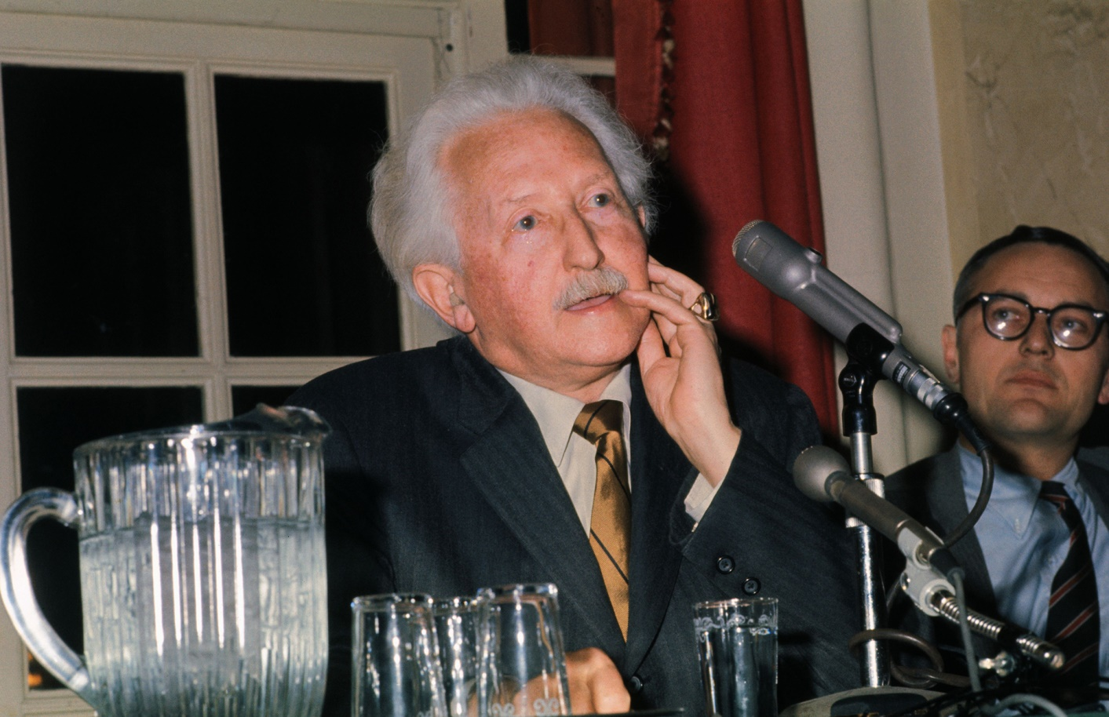
Эрик Хомбургер Эриксон (1902 – 1994)
Американский психолог в сфере психологии развития и психоаналитик. Разработал теорию стадий психосоциального развития, автор термина «кризис идентичности».

Slide 11
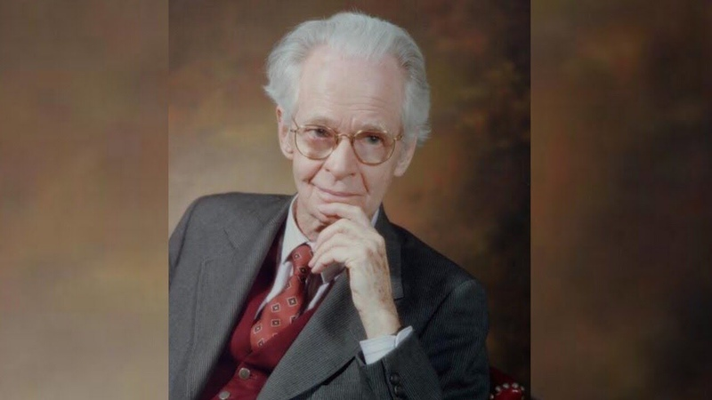
Беррес Фредерик Скиннер (1904 — 1990)
Американский психолог, изобретатель и писатель. Развивал бихевиоризм и разработал теорию под названием оперантное научение.
Его именем назван ящик Скиннера (Skinner box) — ящик, предназначенный для того чтобы изучать принципы оперантного научения.

Slide 12
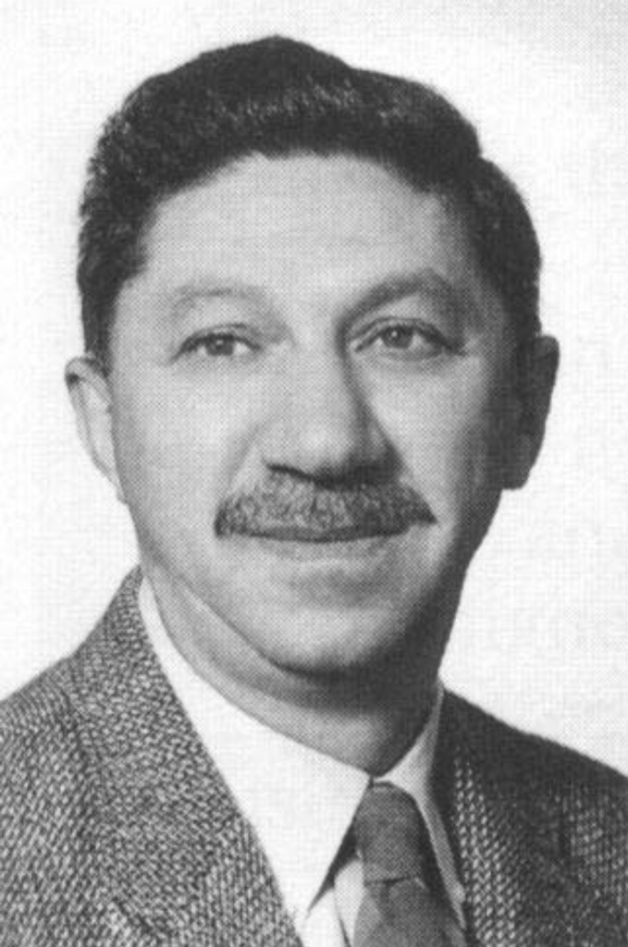
Абрахам Маслоу (1908 – 1970)
Известный американский психолог, основатель гуманистической психологии.
Широко известна концепция «Пирамиды Маслоу».

Slide 13
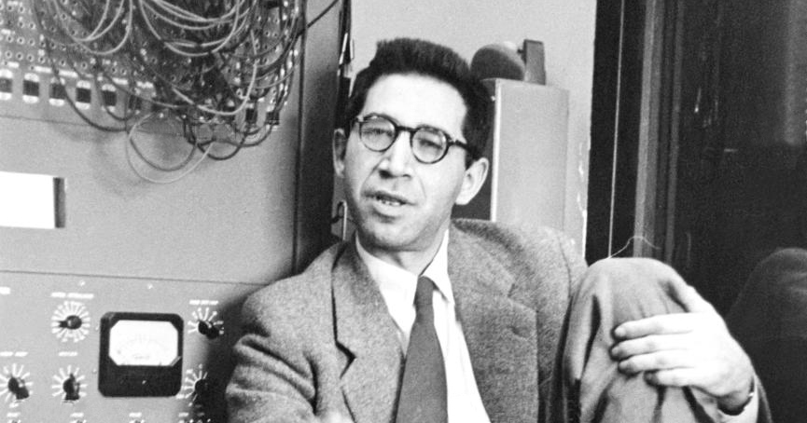
Леон Фестингер (1919 – 1989)
Американский психолог, специалист в области психологии регуляции мышления, социальной психологии, автор теории когнитивного диссонанса.

Slide 14
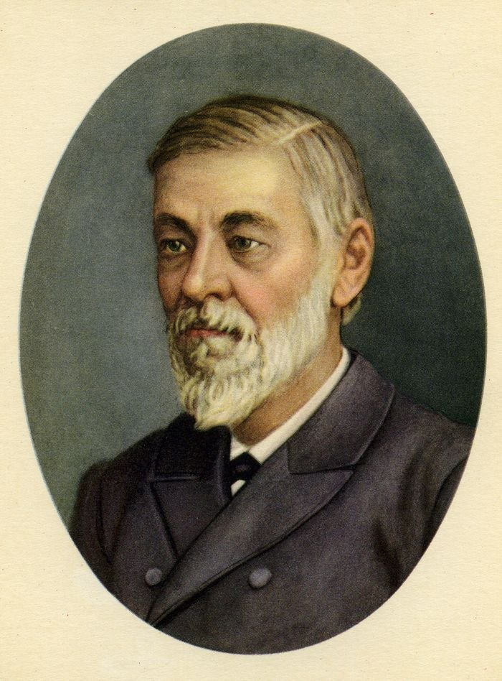
Сеченов Иван Михайлович (1829-1905)
Русский физиолог и психолог.
Разработал естественно-научную теорию психической регуляции поведения.

Slide 15
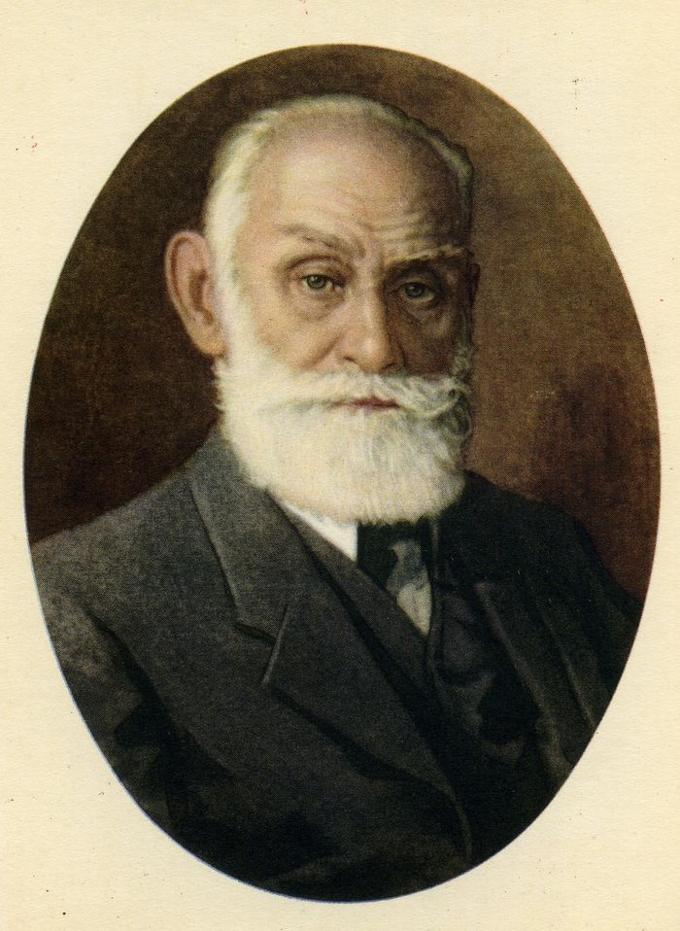
Иван Петрович Павлов (1849 – 1936)
Русский и советский учёный, физиолог, создатель науки о высшей нервной деятельности и физиологической школы, лауреат Нобелевской премии по физиологии или медицине 1904 года «за работу по физиологии пищеварения».
Открыл механизмы условных и безусловных рефлексов, изучил психофизиологию типов темперамента и свойства нервных систем, лежащие в основе поведенческих индивидуальных различий.

Slide 16
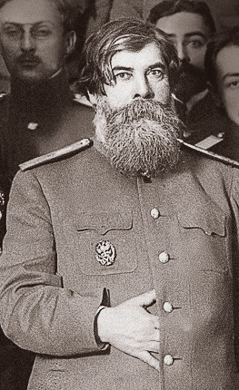
Бехтерев Владимир Михайлович (1857-1927)
Отечественный физиолог, психиатр, психолог, невропатолог. Разработал естественно-научную теорию поведения, научную рефлексологию, внес существенный вклад в развитие экспериментальной психологии.
В 1885 г. открыл первую в России экспериментально-психологическую лабораторию при клинике Казанского университета. В 1908 г. Основал в Санкт-Петербурге Психоневрологический институт, который в настоящее время носит его имя.

Slide 17
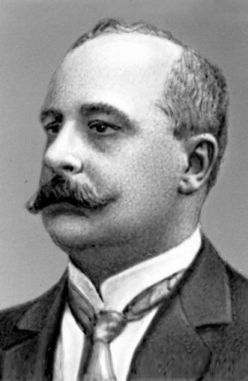
Ланге Николай Николаевич (1858-1921)
- русский психолог, один из основателей экспериментальной психологии в России. Работал над проблемами восприятия, внимания, памяти, мышления, изучал их физиологические основы, сформулировал концепцию фазовости восприятия, разработал моторную теорию внимания.

Slide 18
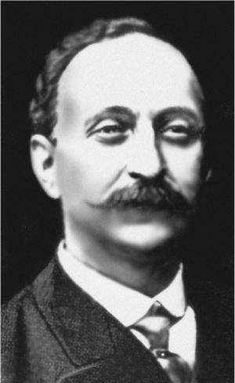
Челпанов Георгий Иванович (1862-1936)
- русский философ и психолог. В 1912 г. открыл первый в России Институт экспериментальной психологии при Московском университете. Занимался исследованием проблемы восприятия пространства и времени, внес большой вклад в развитие экспериментальной психологии.

Slide 19
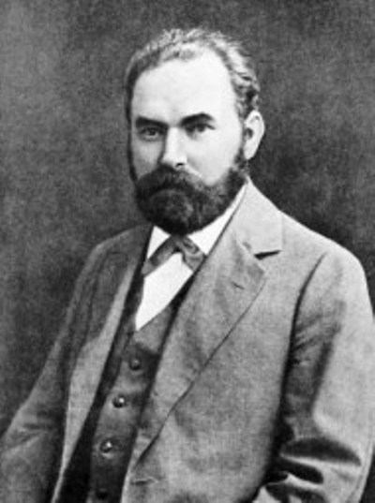
Лазурский Александр Федорович (1874-1917)
Отечественный психолог, ученик и сотрудник
В.М. Бехтерева, профессор Психоневрологического института в Петербурге. Крупнейший специалист в области индивидуальной психологии.

Slide 20
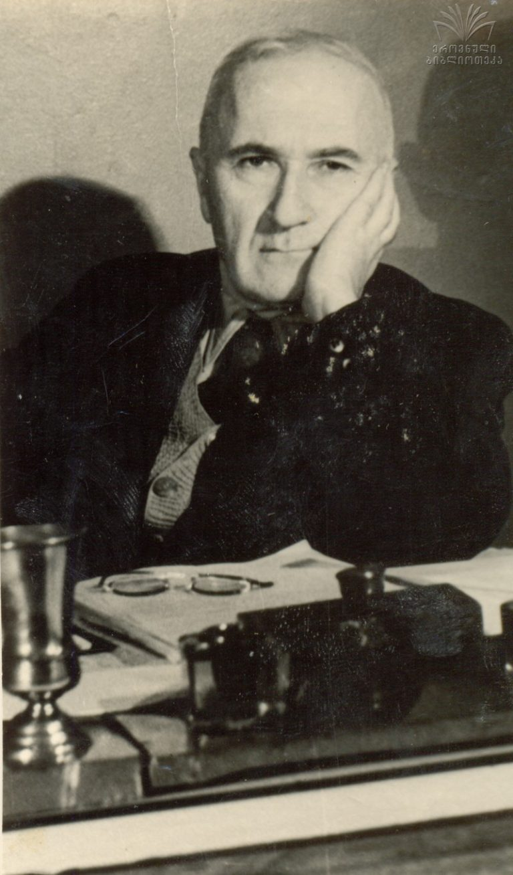
Узнадзе Дмитрий Николаевич (1886-1950)
грузинский психолог и философ, создатель общепсихологической теории установки. Создал оригинальную теорию установки. Разрабатывал вопросы возрастной, педагогической психологии, зоопсихологии, психотехники, исследовал особенности языка, образования и постижения понятий.

Slide 21
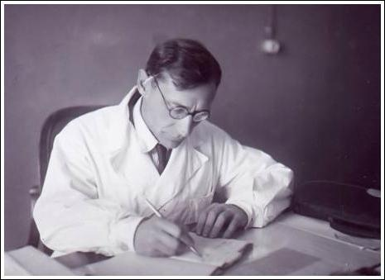
Мясищев Владимир Николаевич (1892-1973)
- отечественный психолог, невропатолог и психотерапевт. На основе идей А.Ф. Лазурского разрабатывал концепцию отношений личности. Система отношений, являясь движущей силой, определяет характер переживаний личности, особенности восприятия действительности и поведение.
Основные положения концепции отношений личности конкретизируются в патогенетической концепции неврозов и психотерапевтической практике.

Slide 22
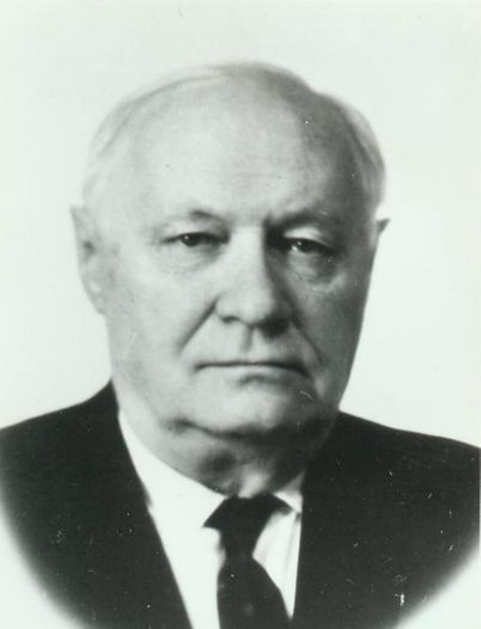
Смирнов Анатолий Александрович (1894-1980)
- отечественный психолог, специалист в области психологии памяти, общей, возрастной, педагогической психологии, истории психологии. Занимался исследованиями памяти, обнаружил связь между памятью и мышлением, между непроизвольным и произвольным запоминанием, между непроизвольным запоминанием и структурой деятельности субъекта.

Slide 23
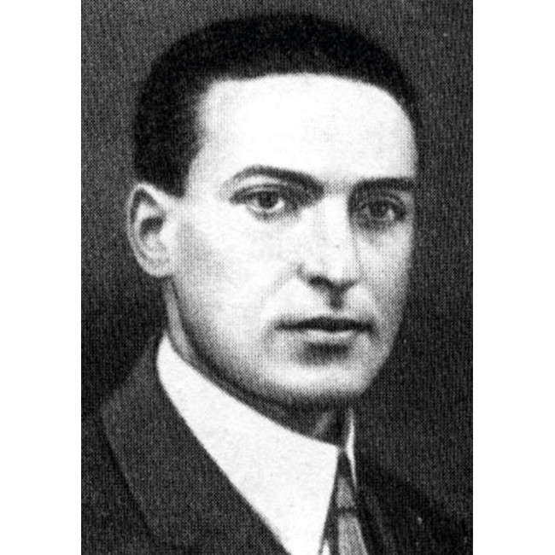
Лев Семёнович Выготский (1896 – 1934)
Выдающийся советский психолог. Основатель культурно-исторической психологии.
Создатель концепций: «социальная ситуация развития», «зона ближайшего развития».
Много работ посвятил изучению психического развития и закономерностям становления личности в детском возрасте, проблемам обучения детей в школе. Выготскому Л.С. принадлежит выдающаяся роль в становлении дефектологии и педологии.
Первым в психологии подошел к рассмотрению психологического кризиса как необходимой стадии развития психики человека, раскрыв его позитивный смысл.

Slide 24
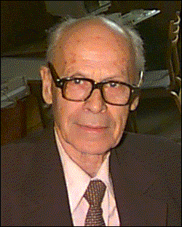
Теплов Борис Михайлович (1896-1965)
отечественный психолог и психофизиолог.
Основатель научной школы дифференциальной психологии. Разработал теорию индивидуальных различий и концепцию способностей. Занимался исследованиями в области восприятия, мышления, представления, психологии искусства, изучал физиологические основы индивидуально-психологических различий.

Slide 25
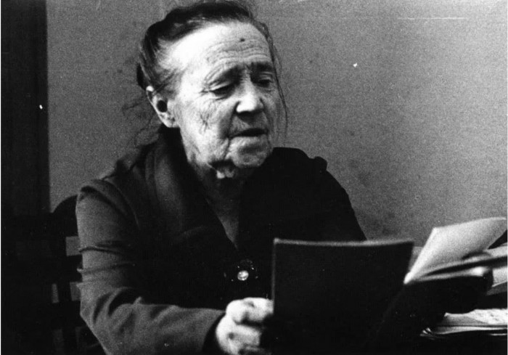
Зейгарник Блюма Вульфовна (1900-1988)
советский психолог и патопсихолог. Образование получила в Берлинском университете, ученица М. Вертгеймера, В. Келера, К.Левина. Первая научная работа (1927 г.), выполненная под руководством К.Левина, вскоре приобрела мировую известность в связи с открытием явления зависимости продуктивности запоминания от внутренней динамики потребностей ("эффект Зейгарник").

Slide 26
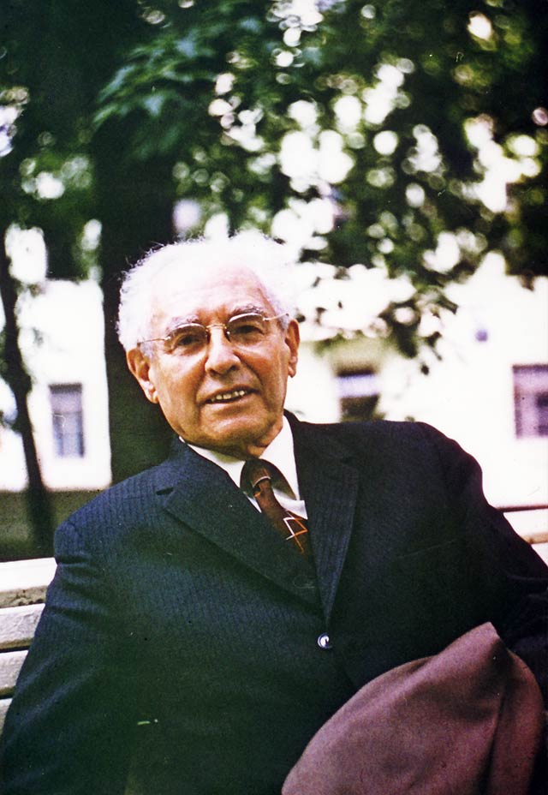
Лурия Александр Романович (1902-1977)
отечественный психолог и психофизиолог.
Основоположник современной нейропсихологии . Исследовал нейропсихологию речи, восприятия, внимания, мышления, памяти, произвольных действий и движений.

Slide 27
Леонтьев Алексей Николаевич (1903 – 1970)
— советский психолог, философ, педагог и организатор науки. Занимался проблемами общей психологии (эволюционное развитие психики; память, внимание, личность и др.) и методологией психологического исследования.

Slide 28
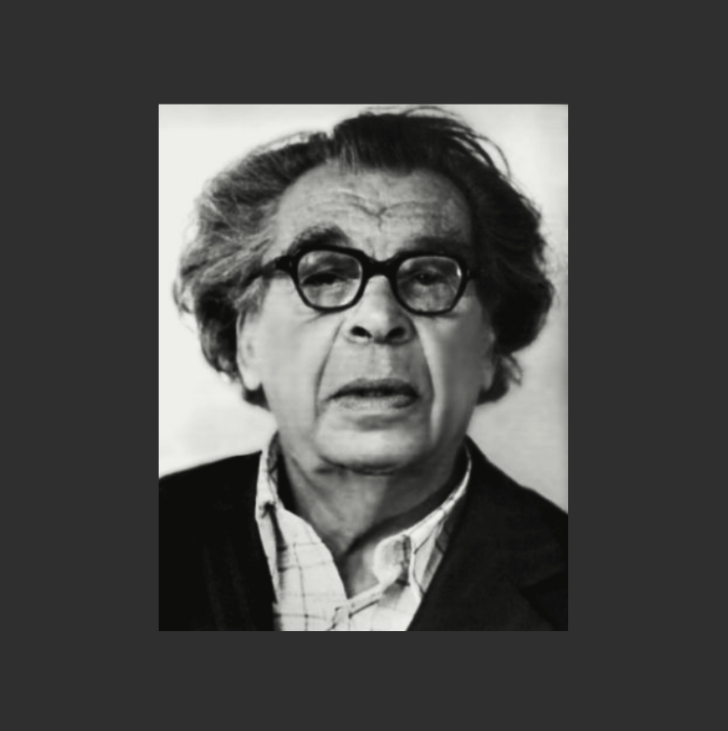
Эльконин Даниил Борисович (1904-1984)
представитель отечественной психологической школы.
Д.Б. Эльконину принадлежит теория периодизации детского развития.
Его работы посвящены также проблемам теории и истории детства, особенностям психического развития детей разных возрастов, психологии игровой и учебной деятельности, психодиагностике, вопросам развития речи и обучения детей чтению.

Slide 29
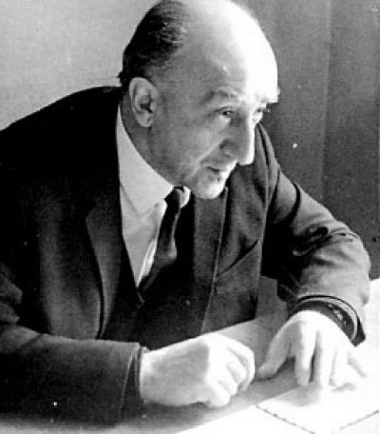
Ананьев Борис Герасимович (1907-1972)
отечественный психолог, основатель ленинградской психологической школы.
Автор фундаментальных работ в области восприятия, психологии общения, педагогической психологии. В области детской и педагогической психологии разрабатывал проблемы формирования умственной деятельности, сознания и самосознания, характера и воли в условиях школьного обучения, изучал пространственное восприятие и представление детей.

